Slide 1
現在進行形
Progressive Tense
Sato & Lauren オンラインセミナー

Slide 2
本日の流れ
01
先生の自己紹介
Introduction
02
現在進行形レクチャー
Grammar Lecture
03
クイズ
Quiz
04
体験コーナー
Practice
05
今日のまとめ
Summary
2

Slide 3
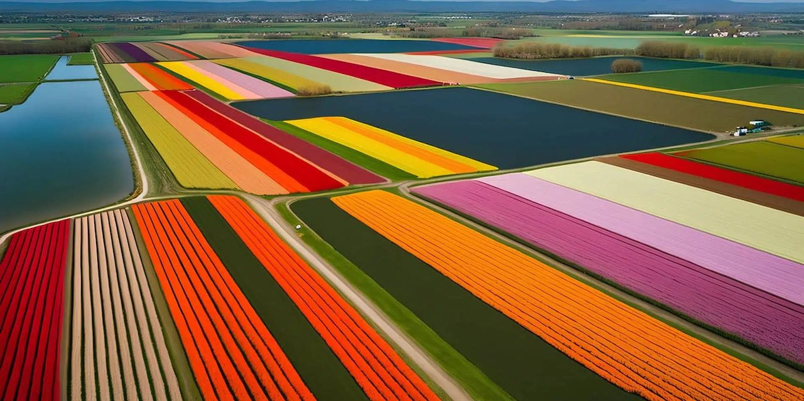
自己紹介 — 01
Sato
🎓 英語講師
🌍 ヨーロッパ在住歴あり
📚 英語指導歴 25 年以上
3

Slide 4
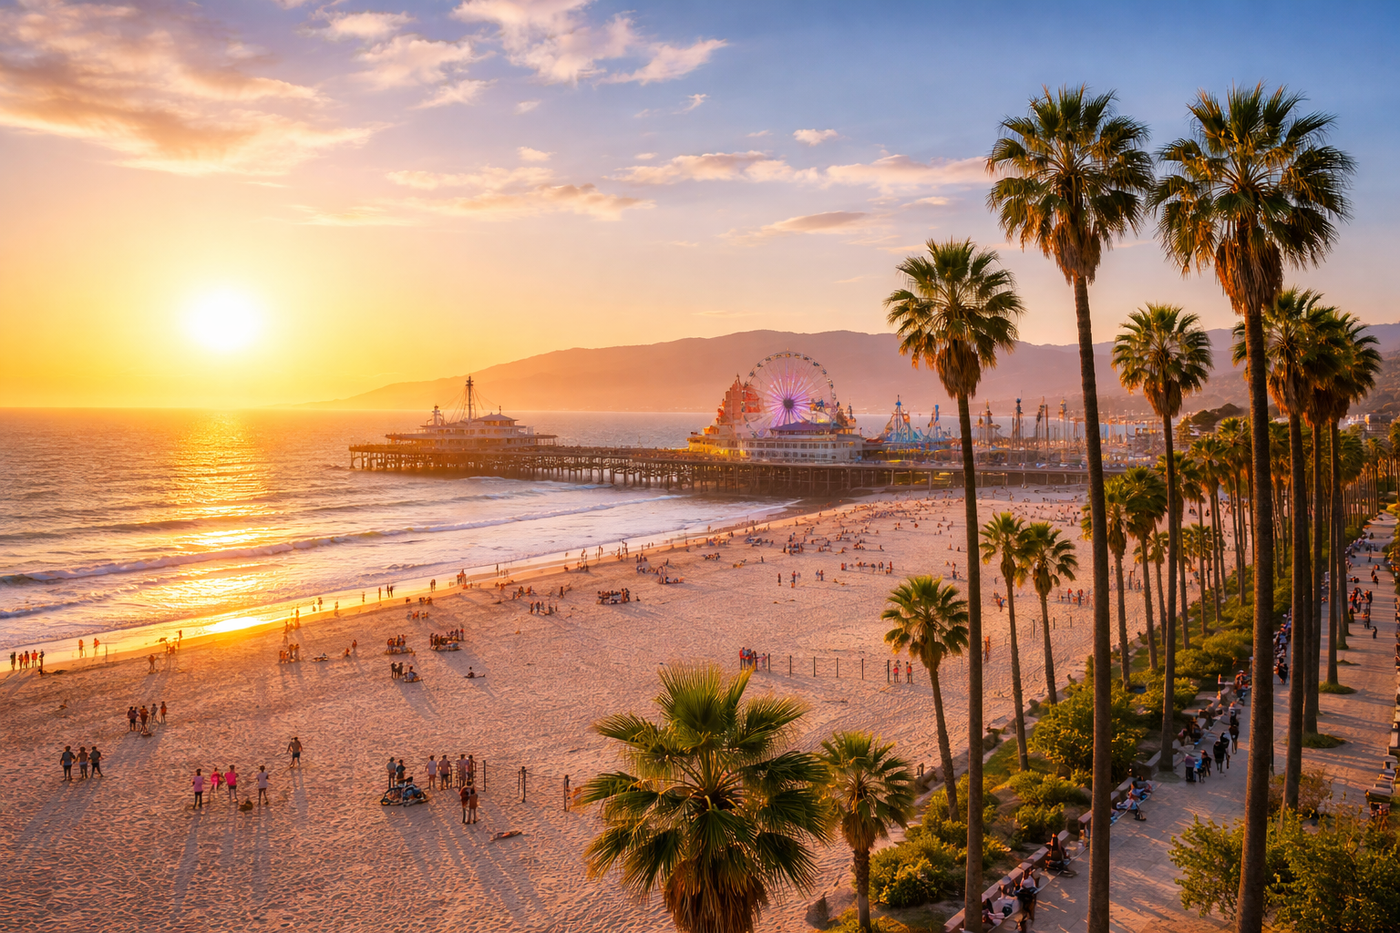
自己紹介 — 02
Lauren
日本が大好きなアメリカ人英語講師
🇯🇵 日本に 8 年間在住
📖 日本語も勉強中
💬 語学学習の苦労と楽しさを理解
4

Slide 5
LECTURE
『今』ではない？
現在進行形
現在進行形の動詞の形 ＝ be 動詞 ＋ 動詞の ing 形
5

Slide 6
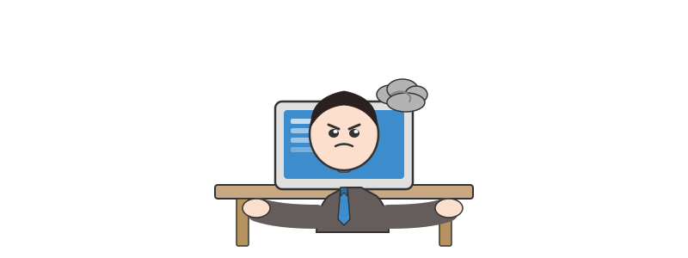
例文 Example
Please don't make so much noise.
I'm working now.
6

Slide 7
解説 Explanation
I'm working now.
今まさに作業中 = 注意喚起として自然
7

Slide 8
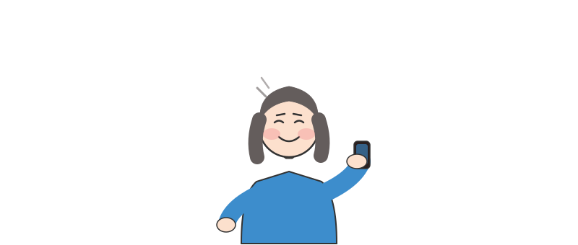
例文 Example
Kate is speaking to a friend on the phone now.
I'm reading a really good book at the moment. It's about music.
8

Slide 9
KEY POINT
「今」という言葉でイメージする時間は、
会話や文章の内容によってその長さが変わる
I'm reading a really good book at the moment. It's about music.
9

Slide 10
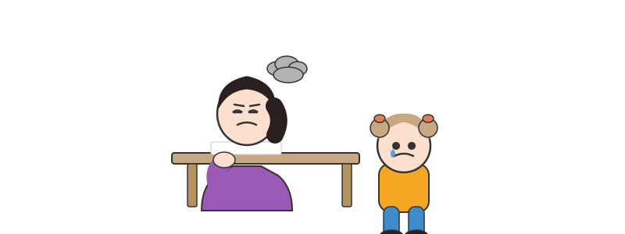
例文 Example
She is not studying very hard these days.
10

Slide 11
解説 Explanation
not studying … these days
→ 最近の一時的な状況 （ずっとではなく、今の時期だけ）
11

Slide 12
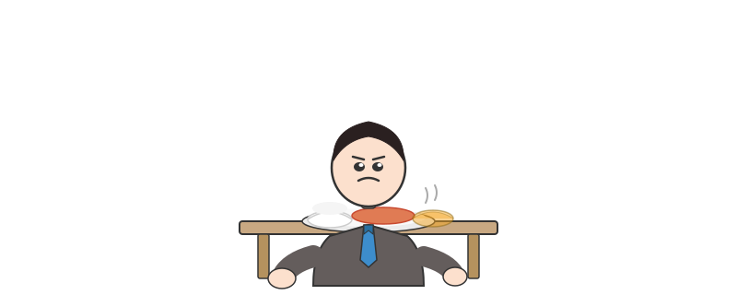
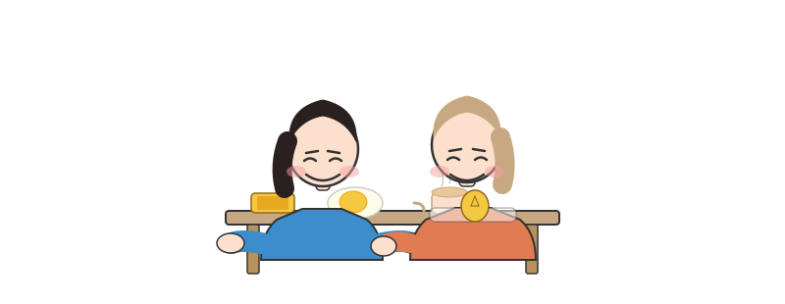
比較 Comparison
現在進行形
単純現在
I am not eating breakfast lately.
I don't eat breakfast.
12

Slide 13
解説 Explanation
am not eating … lately
→ 最近の一時的な状況
13

Slide 14
解説 Explanation
I don't eat breakfast.
→ そもそも朝食を食べる 習慣がない
14

Slide 15
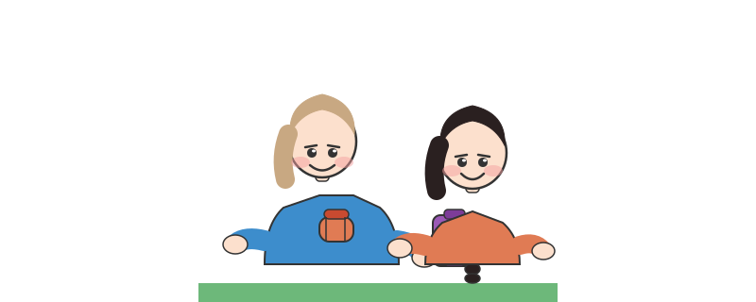

比較 Comparison
現在進行形（一時滞在）
単純現在（永続的）
We are living in Paris until next year.
We live in Paris.
15

Slide 16
解説 Explanation
are living … until next year
→ 来年までの一時滞在
16

Slide 17
?
QUIZ
頭を使ってみよう！
17

Slide 18
QUIZ Q1
２つの英文の違いを説明してください
I am not eating much these days.
1
( 最近のこと )
I don't eat much.
2
( 習慣のこと )
18

Slide 19
QUIZ Q2
２つの英文の違いを説明してください
She is not talking to him.
1
( 今の一時的な状況 )
She doesn't talk to him.
2
( 習慣・事実 )
19

Slide 20
PRACTICE
体験コーナー
現在進行形の英文を書いてみてください
💡 ヒント: be 動詞 + 動詞の ing 形
例: I am studying English now.
20

Slide 21
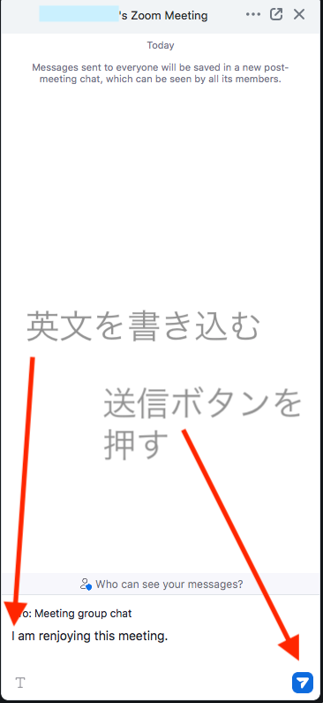
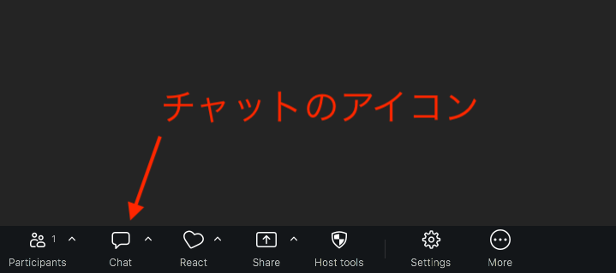
体験コーナー
英文を ZOOM のチャット でお送りください。 Lauren と Sato が Live 添削いたします！
① ZOOM の画面下部、チャットのアイコンをタップ
② 英文を書き込んだら送信ボタンを押して送信
21

Slide 22
今日のまとめ
現在進行形の動詞の形 ＝ be 動詞 ＋ 動詞の ing 形
✅
基本は現在進行中の動作
⏰
「今」という言葉でイメージする時間は、会話や文章の内容によってその長さが変わる
🔄
現在進行形で、今もこれからも続く、一時的な状況を表現できる
22

Slide 23
ご参加ありがとうございました！！
Thank you for joining us!
Sato & Lauren
23

